Slide 1
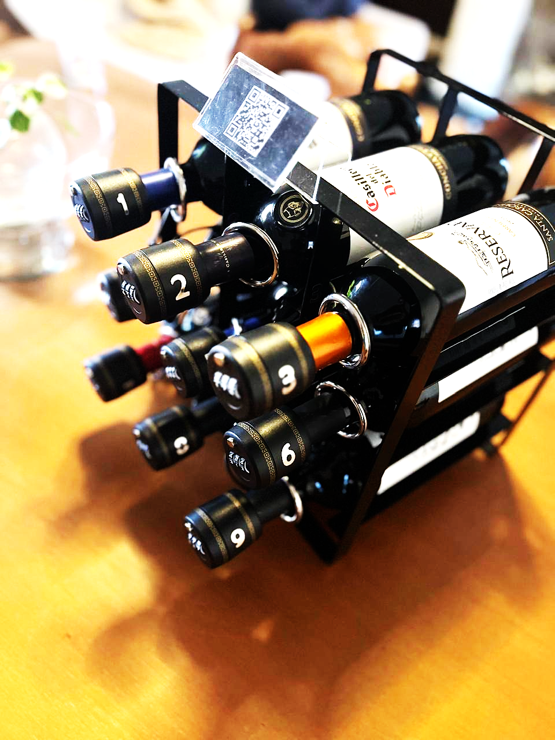








ADEGA 101
Transformando a Hospitalidade e o Consumo de Vinhos
Sistema Inteligente de Autoatendimento de Vinhos para Hospedagens por Temporada
Oportunidade de Investimento | 22/10/2025
Rodada Seed
Hospitality Innovation

Slide 2













A Tecnologia que Gera Experiência e Lucro
Produto
Mercado-Alvo
Autoatendimento 24h
Anfitriões de Aluguel por Temporada
Acesso e consumo de vinhos a qualquer momento, sem intervenção do anfitrião.
Plataformas como Airbnb, Booking.com e VRBO
Segmento em constante crescimento
Sem Energia
Busca por diferenciais para atrair hóspedes
Design otimizado para operar de forma eficiente, minimizando a dependência de energia.
Solução que preenche lacuna no mercado
Pagamento via QR Code/Celular
"Adega 101 se posiciona como uma solução que atende a essa lacuna, oferecendo um serviço premium de vinhos que eleva o nível da estadia e gera receita adicional para os anfitriões."
Sistema de pagamento moderno e acessível, alinhado às tendências de consumo digital.
Segurança Total (Cadeados)
Proteção da integridade dos produtos e segurança do equipamento.
ADEGA 101
2/6

Slide 3



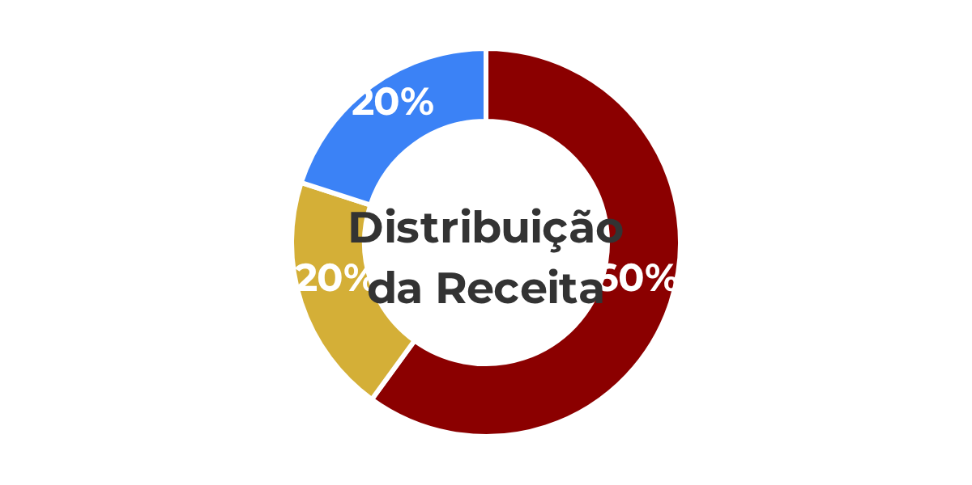










Receita Recorrente e Margens Atrativas
O Triplo Fluxo de Caixa
Distribuição da Receita
Adega 101 se destaca por um modelo de receita robusto e diversificado, focado na recorrência e em margens atrativas. Este modelo é construído sobre três pilares principais, garantindo um fluxo de caixa consistente e escalável.
Venda de Hardware
Venda da Adega Física
R$ 999,90 (Custo: R$ 390,00)
Assinatura SaaS
Hardware
SaaS
Transações
Serviço mensal de gestão e vendas
R$ 29,99/mês
Benefícios do Modelo
Alta margem na venda do hardware
Fee sobre Transações
Receita recorrente previsível
Taxa sobre o valor total do consumo
Estrutura resiliente e escalável
3% sobre o valor das compras
ADEGA 101
3/6

Slide 4





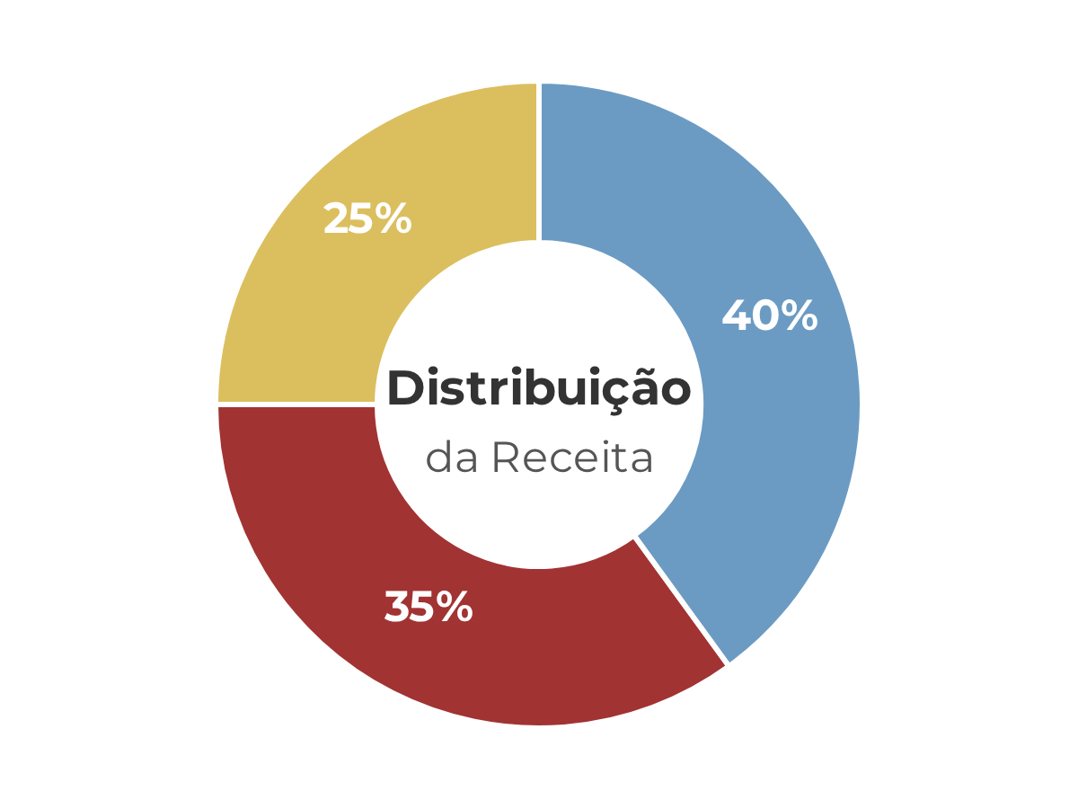






Potencial de Receita no Ano 1
Distribuição da Receita
Adegas Vendidas
500 unidades
Receita Total Estimada
R$ 625.926
Margem Bruta Média
~55%
Venda de Hardware
Assinatura SaaS
Fee sobre Transações
Este cenário base reflete a capacidade da Adega 101 de gerar valor substancial em um curto período, impulsionada pela demanda do mercado de aluguel por temporada e pela proposta de valor única do produto.
ADEGA 101
4/6

Slide 5











A Proposta: Rodada Seed
Detalhes da Proposta
Utilização dos Recursos
Captação
R$ 600 mil
Escalar Produção
30%
Participação
~20%
Investimento em processos e infraestrutura para aumentar a capacidade de produção das adegas físicas, buscando otimização e redução de custos unitários.
Valuation
R$ 2,50 milhões
Baseado em 4x a receita projetada para o primeiro ano
Expansão da Base de Anfitriões
40%
Alocação de capital para estratégias de marketing e vendas focadas na aquisição de novos anfitriões de aluguel por temporada, ampliando a capilaridade do serviço.
Aprimoramento da Plataforma Digital
30%
Desenvolvimento contínuo do software SaaS, incluindo novas funcionalidades, melhorias na experiência do usuário e integração com outras plataformas relevantes do setor.
ADEGA 101
5/6

Slide 6













Por Que Investir Agora?
Inovação no Nicho de Hospitalidade Premium
Modelo de Negócio de Alta Margem
Time com Visão e Execução
Preenche lacuna no mercado de aluguel por temporada
Fluxo de caixa triplo (hardware, SaaS e transações)
Expertise e comprometimento para transformar a visão
Oferece experiência premium automatizada
Receita previsível e atrativa
Plano claro para escalar a produção
Retorno robusto sobre o investimento
Expansão da base de anfitriões e aprimoramento da plataforma
Tecnologia de autoatendimento com pagamento via QR Code
Adega 101: O futuro da experiência em hospedagens
Informações de Contato
Junte-se a nós na revolução da hospitalidade por temporada. Invista na Adega 101 e acompanhe o crescimento do nosso triplo fluxo de caixa.
Leonardo Barros
contato@adega101.com.br
+55 (53) 99997-0102]
ADEGA 101
6/6

